Slide 1
Исследовательский мини-проект в старшей группе Тема: «Воздух – невидимка»
Составила презентацию заместитель заведующего по ВМР МБДОУ «Детский сад №22» города Владивостока Колесникова Елена Адольфовна

Slide 2
Актуальность проекта:
Дошкольное детство–это начальный этап человеческой личности. Воспитание любви к природе должно идти через практическое применение знаний о ней. В дошкольном возрасте дети достигают больших успехов в освоении знаний о природе. Они узнают не только факторы, но и достаточно сложные закономерности лежащие в основе природных явлений.
Творчество в экспериментирование обуславливает создание новых проявлений способностей ребенка. Экспериментальная работа вызывает у ребенка интерес к исследованию природы, развивает мыслительные операции, стимулирует познавательную активность и любознательность. Активизирует восприятие учебного материала по ознакомлению с природными явлениями.

Slide 3
Цель проекта:
Развитие наблюдательности, умение сравнивать, анализировать, обобщать, развивать познавательный интерес у детей в процессе экспериментирования.
Создание условий для формирования основного целостного мировидения ребенка дошкольного возраста средствами эксперимента.

Slide 4
Задачи:
Расширять представление детей о свойствах окружающего мира.
Познакомить с некоторыми свойствами воздуха.
Учить детей делать выводы на основе опытов.
Участвовать в посильной практической деятельности.
Воспитывать бережное отношение к природным ресурсам.

Slide 5
Объект исследования:
воздух

Slide 6
Организация работы
по теме: «Воздух-невидимка»
Познавательное развитие Формирование целостной картины мира
рассказать детям о значении воздуха в жизни человека и других живых организмов
экологическое занятие “Загрязнение воздуха” (познакомить с некоторыми свойствами воздуха и с источниками его загрязнения (автомобили, заводы)
рассказать о роли растений в очищении воздуха

Slide 7
Организация работы по теме
«Воздух-невидимка»
2. Исследовательская деятельность. Опыты, эксперименты.
подвести детей к пониманию, что воздух невидимый, прозрачный (таз с водой, стакан, вода не попадает в перевёрнутый стакан так как в нём есть воздух)
подвести к пониманию, что воздух везде (дети опускают трубочку в воду и дуют, человек вдыхает и выдыхает воздух, в комочке земли есть воздух, в поролоне есть воздух)

Slide 8
Организация работы
по теме «Воздух-невидимка»
2. Исследовательская деятельность. Опыты, эксперименты.
подвести детей к пониманию, что воздух лёгкий (игры с мыльными пузырями и воздушным шариком, шарики и мыльные пузыри легко летают – воздух лёгкий, опускали в таз с водой резиновый мячик, резиновые игрушки, игрушки не тонут, потому что воздух легче воды, вспомнили лето, как дети плавали на надувном круге)
дать понятие о движении воздуха (использовали веер, дети махали на кораблики, поток воздуха движет кораблики)

Slide 9
Организация работы
по теме «Воздух-невидимка»
2. Исследовательская деятельность. Опыты, эксперименты.
дать детям понятие о загрязнении воздуха (показала на примере, как огонь загрязняет воздух, зажгла свечу и держала белое блюдце над пламенем, дети увидели снизу копоть, дым опасен для человека)

Slide 10
Беседа с детьми о роли растений в очищении воздуха
Чем больше лесов и садов, трав и цветов, тем чище и богаче кислородом воздух, тем легче дышать человеку.
Говорим о бережном отношении к деревьям и растениям.

Slide 11
Наблюдения в природе
Дети ежедневно наблюдают за явлениями в природе: за облаками, за ветром, используя вертушки, султанчики, по которым определяют движение воздуха.
Ветер может разгонять тучи, движет облака.
Ветер переносит семена растений.
Ветер может быть сильным и слабым.
Мы его ощущаем.
В зимнее время наблюдали за метелью, позёмкой

Slide 12
Художественная деятельность
Аппликация “Парусники”
Нетрадиционное рисование свечой (Метелица)
Конструирование из бумаги «Веер, вертушка»
Музыкальное развитие
Прослушивание аудиозаписи музыкальных произведений «Времена года» (Вивальди, Чайковский)
Игры на музыкальных инструментах (дудочка, свистулька)

Slide 13
Ожидаемые результаты
вызвать устойчивый интерес к неживой природе;
делать выводы на основе опытов.

Slide 14
Чтение художественной литературы
Загадки, потешки, пословицы по теме неживая природа.
Чтение сказок и рассказов о природе
Учим наизусть стихи (все времена года)
Чтение экологических сказок Натальи Рыжовой
Чтение энциклопедий для детей
Чтение детских журналов
Викторина «Поле чудес» в конце года обобщающая (определяем знания детей о неживой природе)
Праздник воздушных шаров
Праздник мыльных пузырей

Slide 15
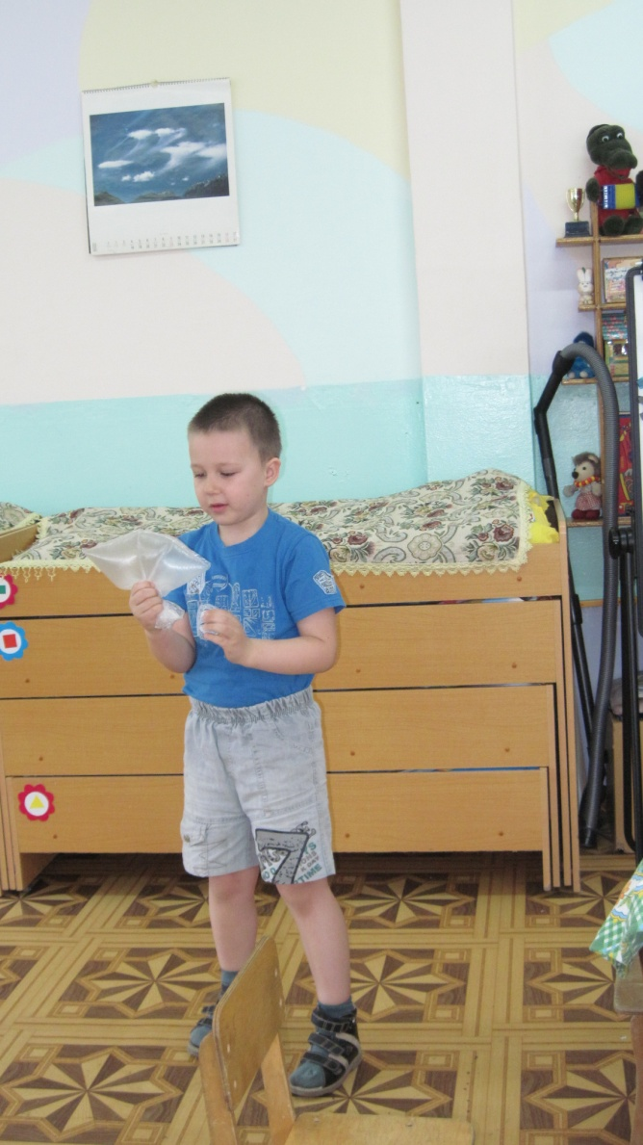
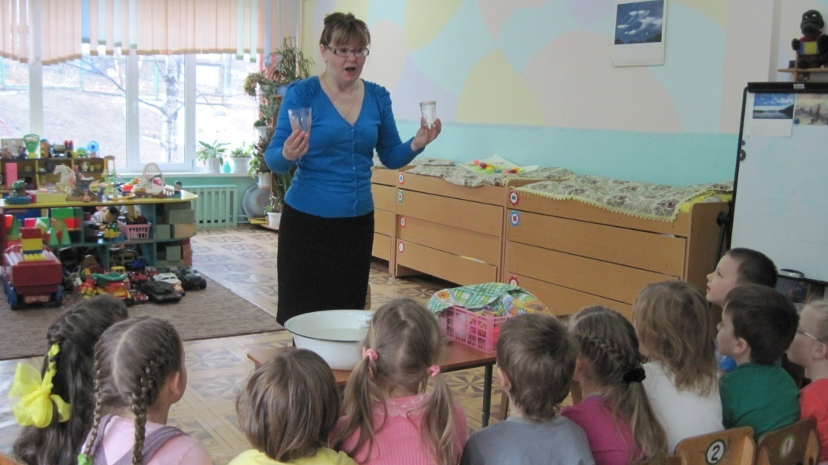
Фото вернисаж
Где воздух?
Наверно здесь

Slide 16
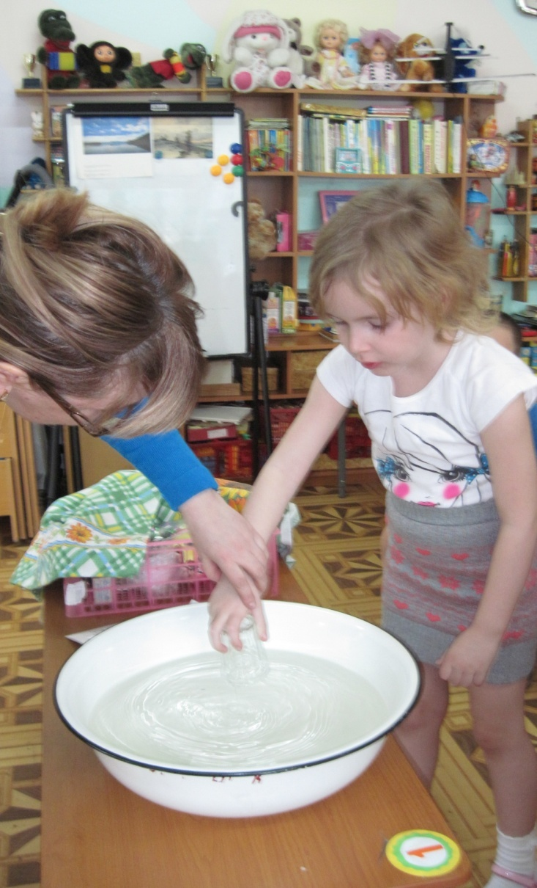
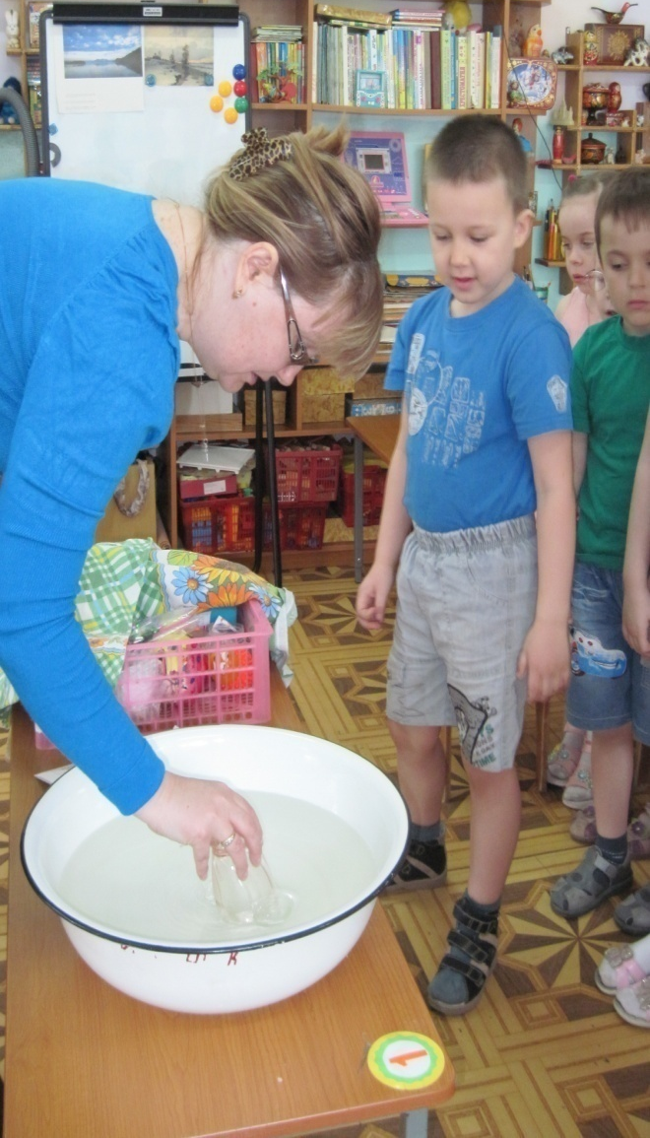
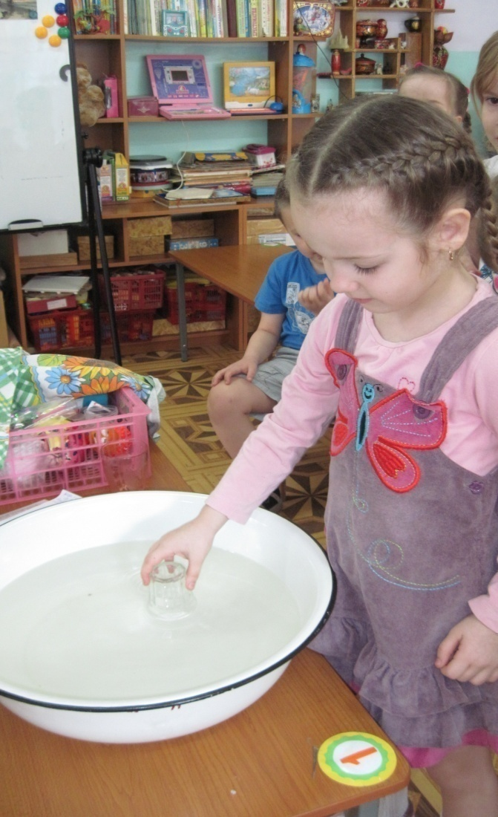
В стакане тоже есть воздух
Проверим

Slide 17
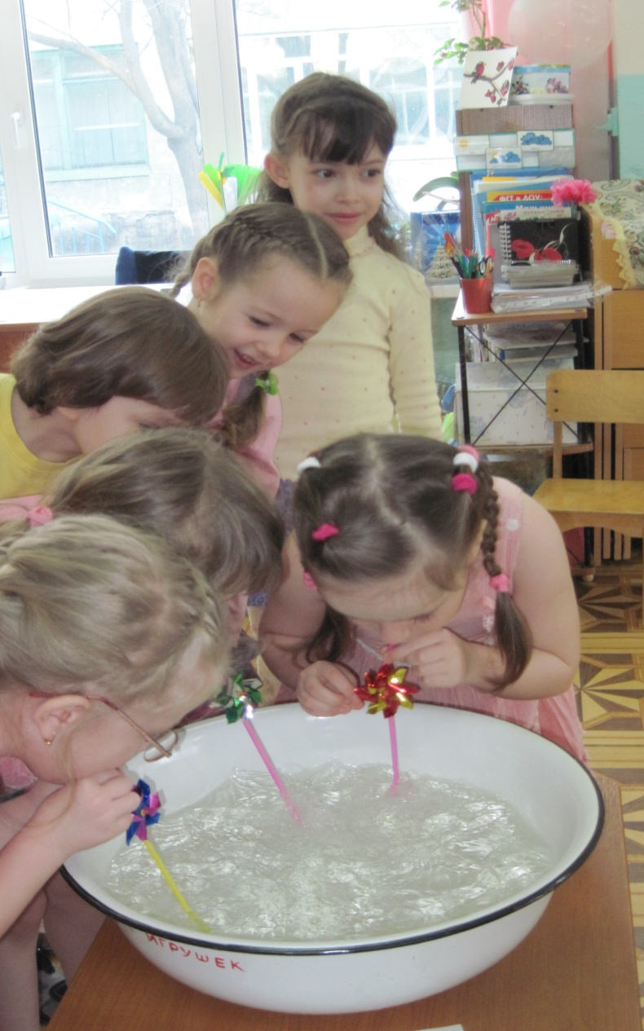
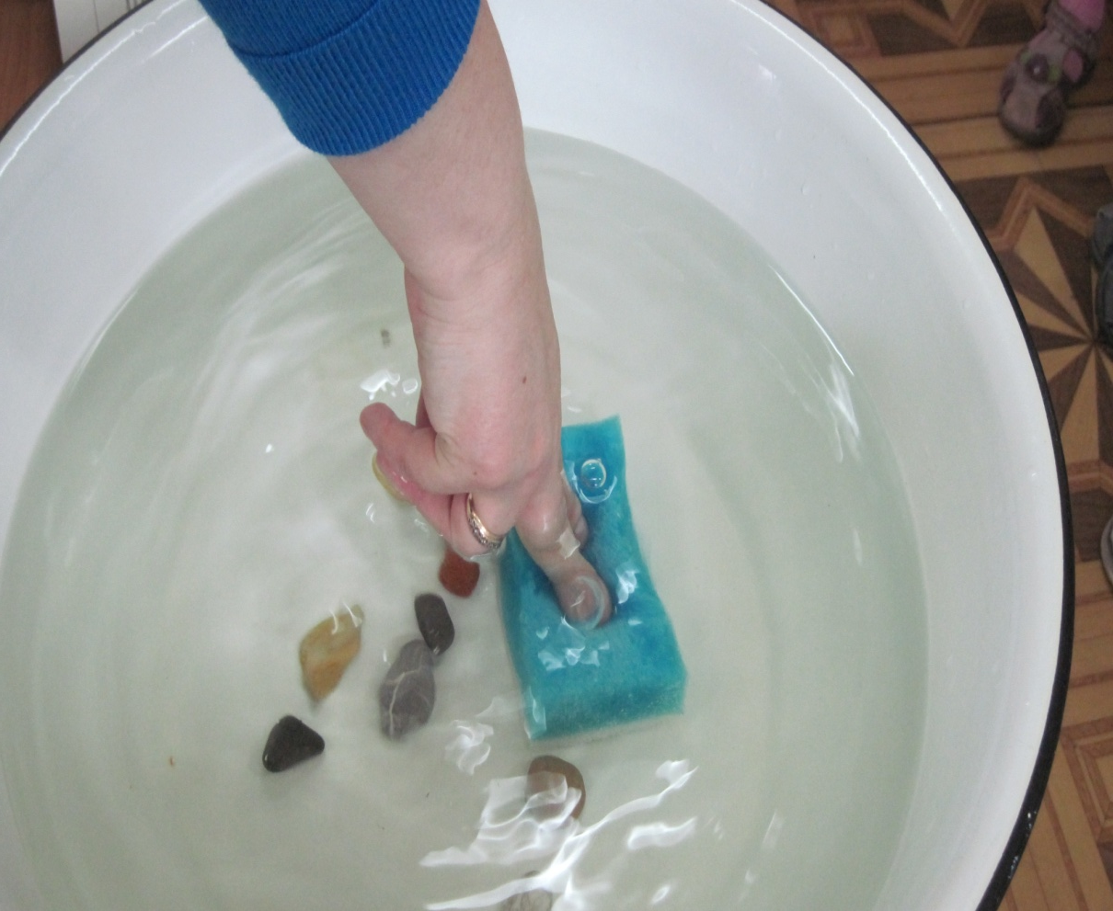
Посмотрите, и в губке есть воздух

Slide 18
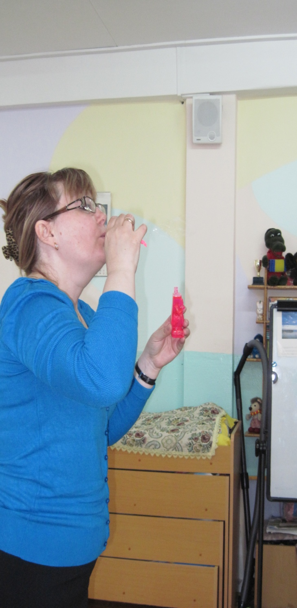
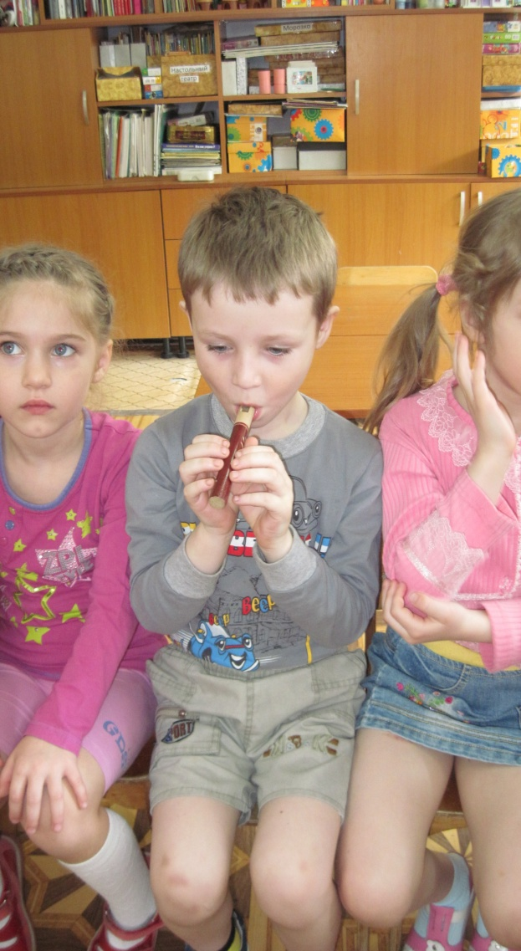
Воздух вокруг нас

Slide 19
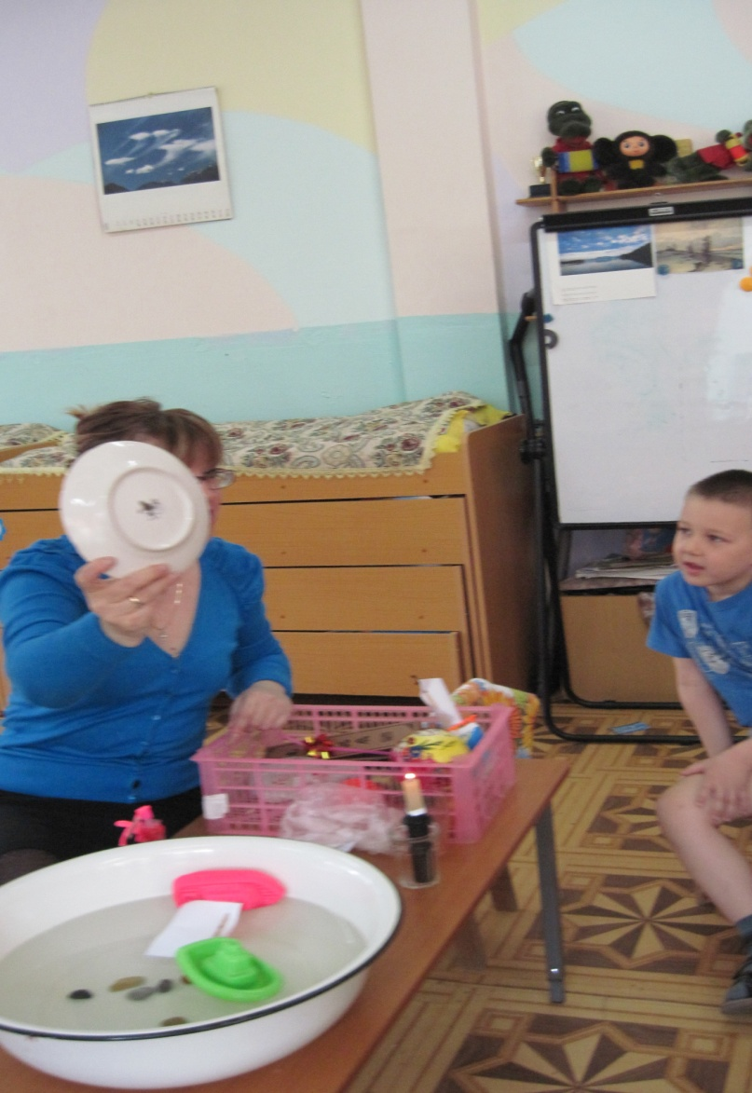
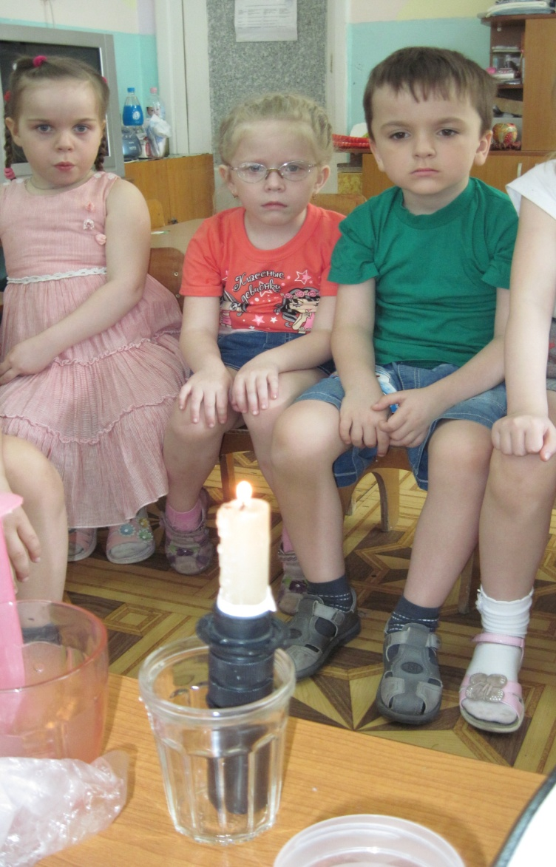
Воздух можно увидеть?

Slide 20
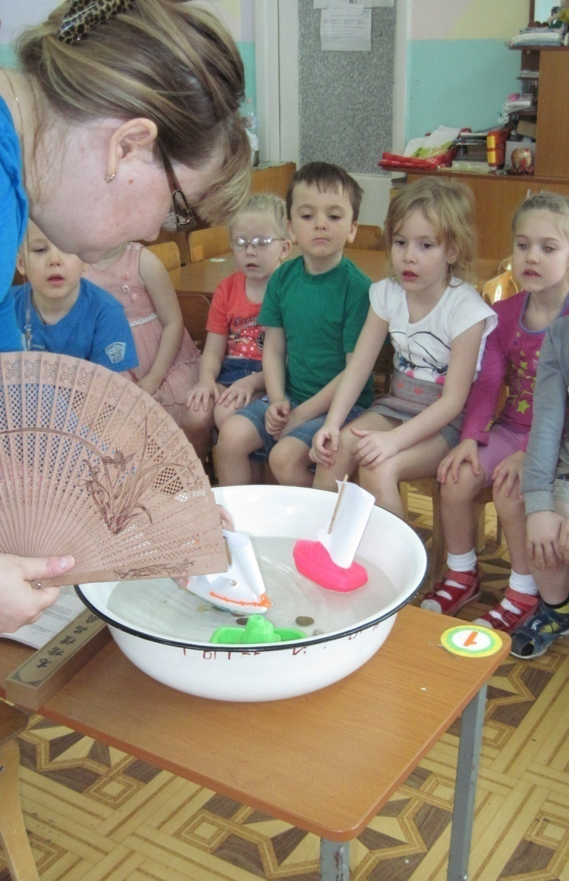
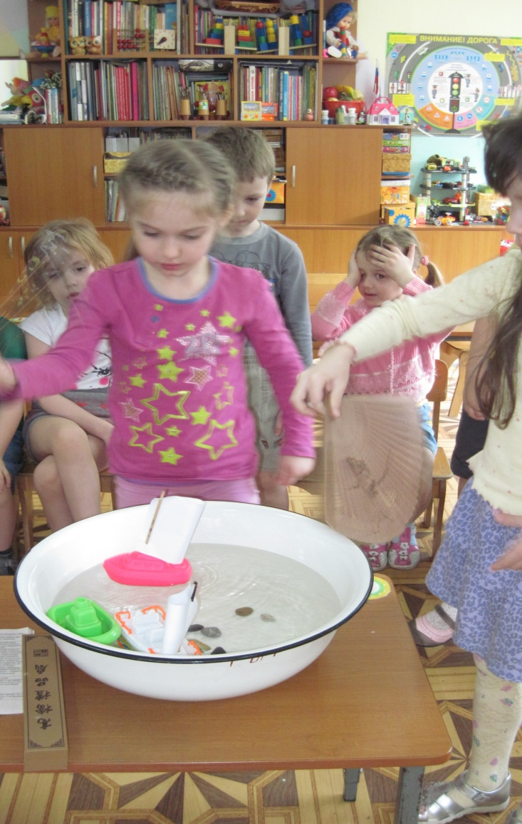
Ветер - это что?
Это движение воздуха…

Slide 21
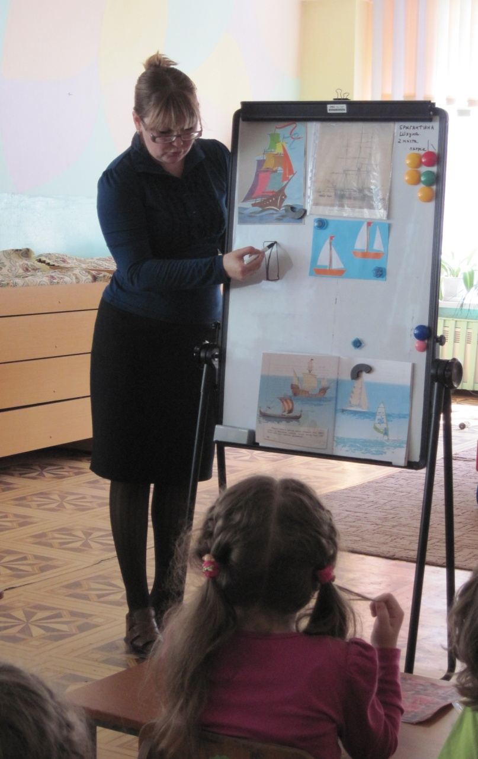
Ветер по морю гуляет и кораблик подгоняет

Slide 22
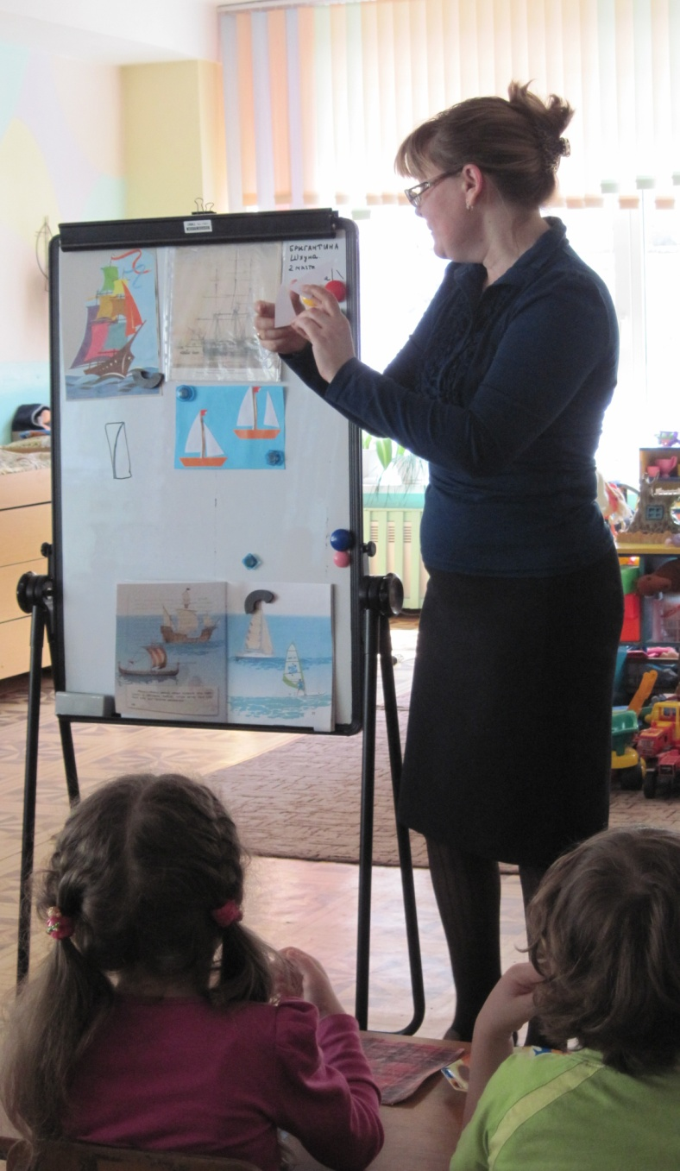
Ветер надувает паруса у лодки и она двигается вперёд

Slide 23
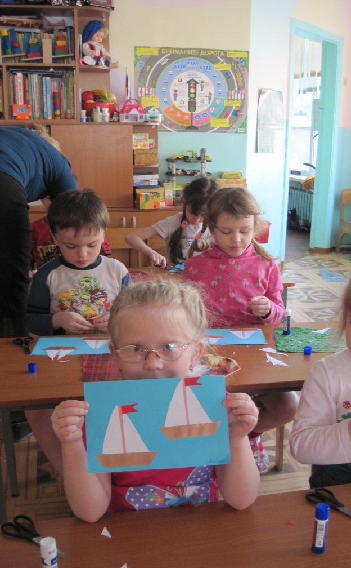
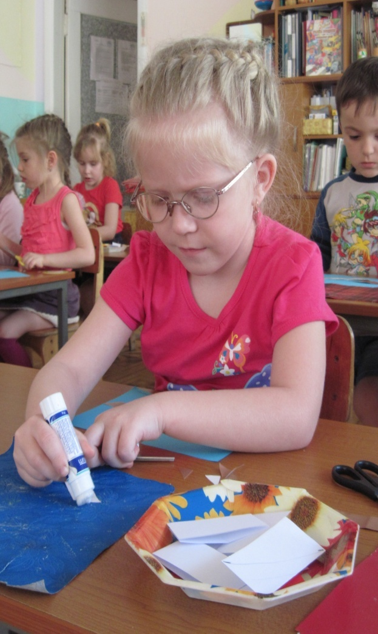
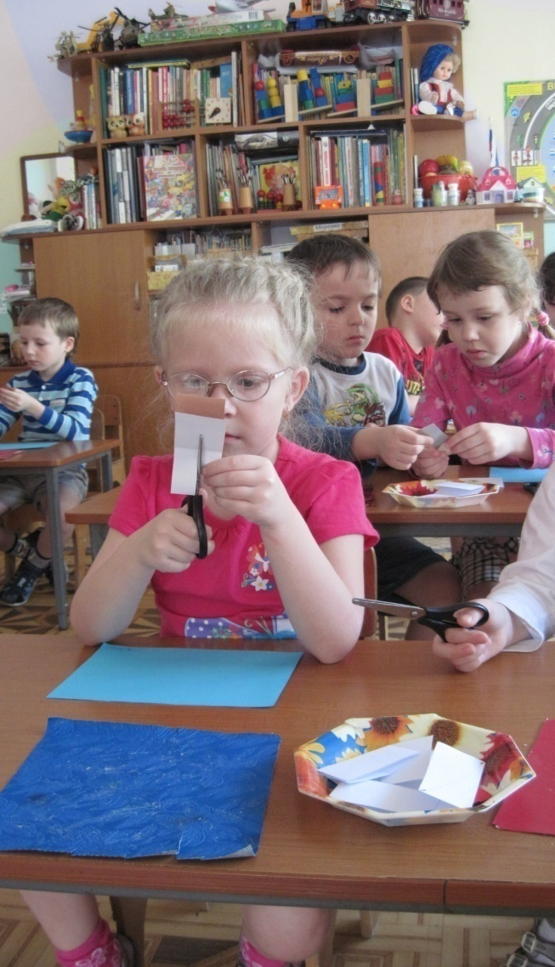
Плыви, плыви кораблик

Slide 24
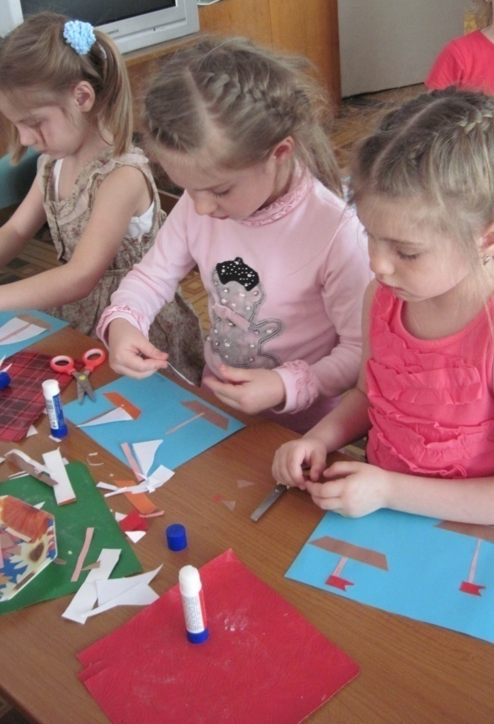
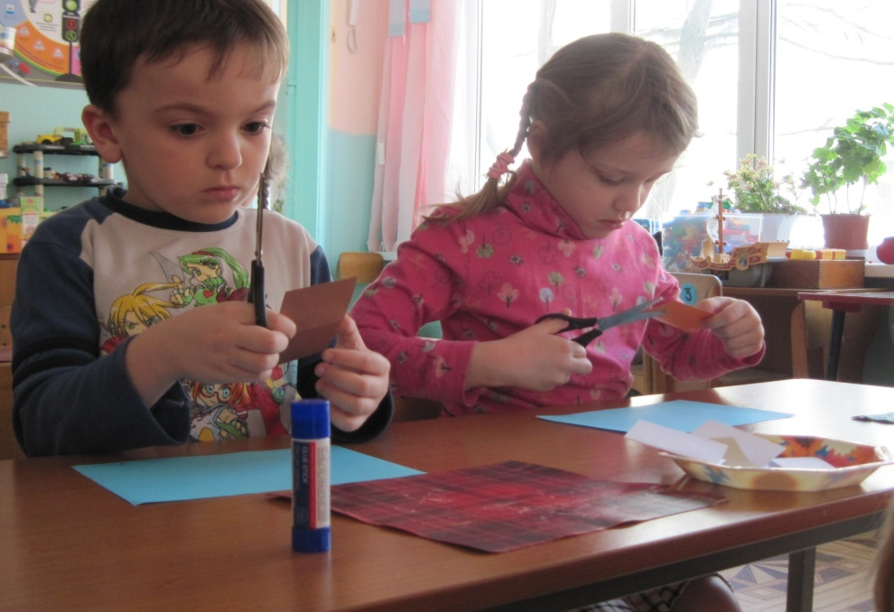
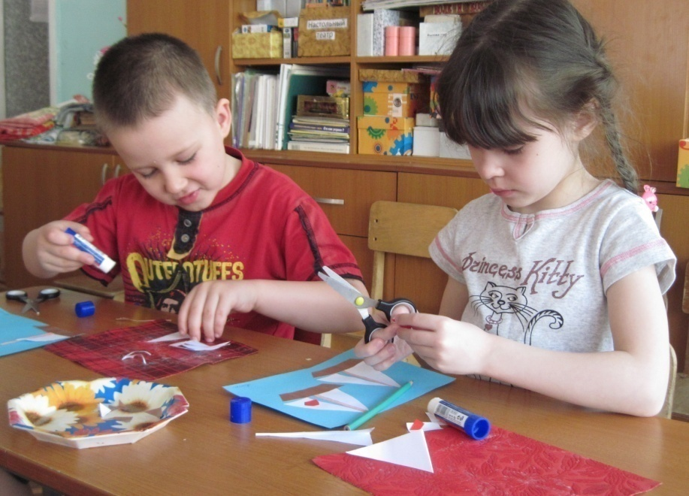

Slide 25
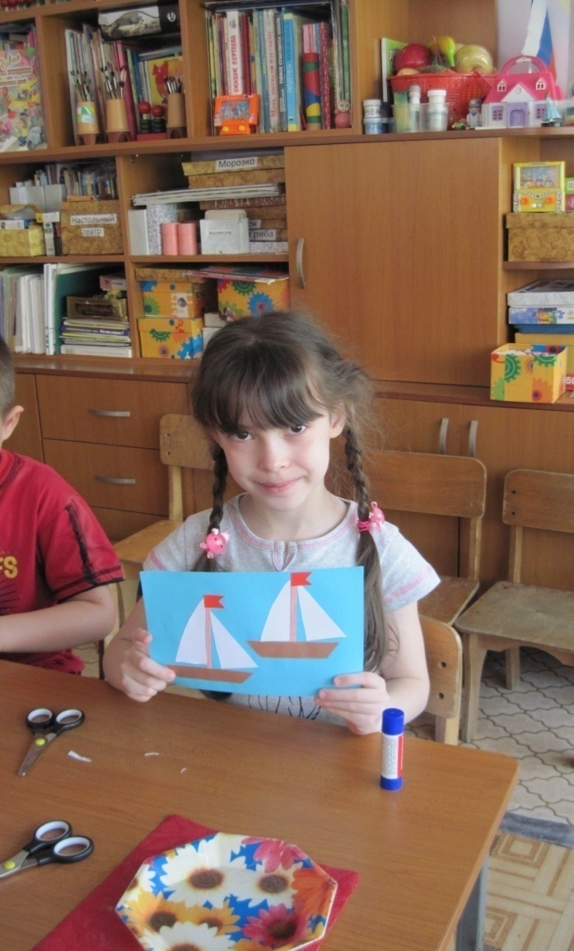
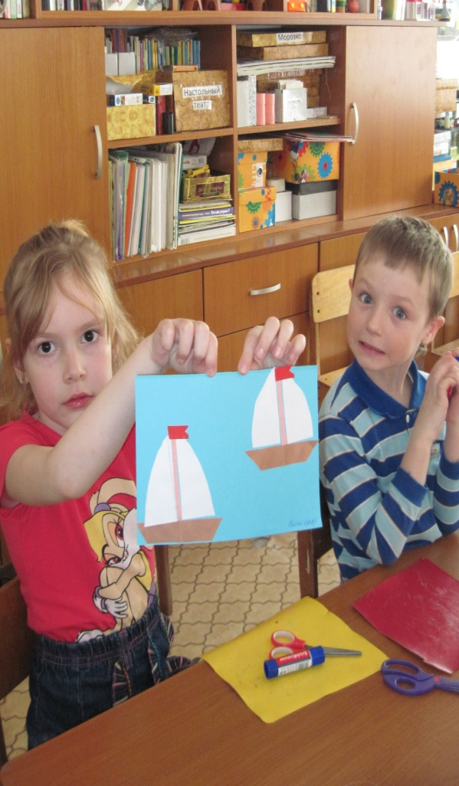
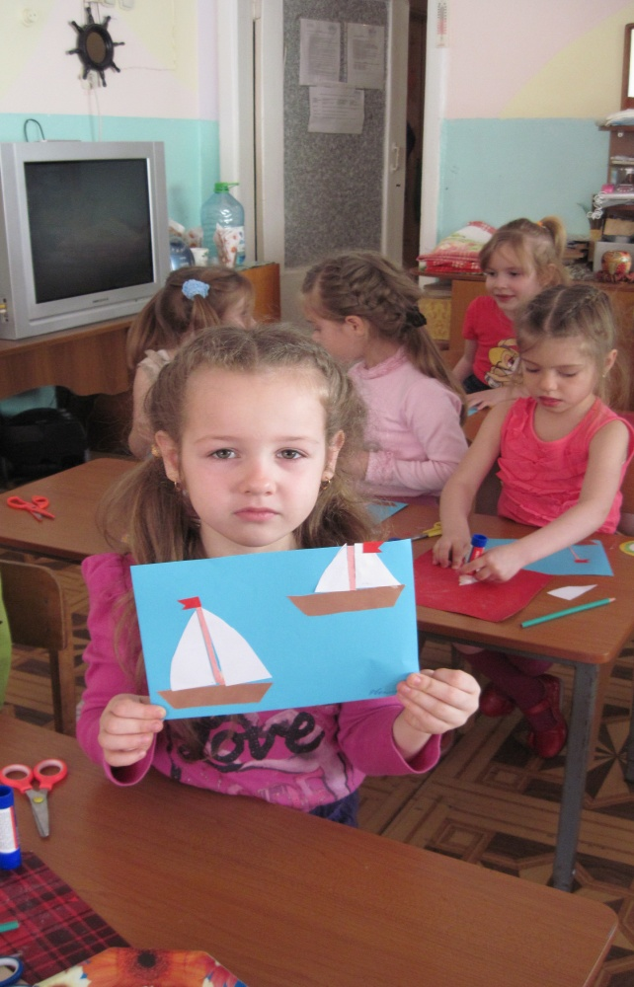
Красота!

Slide 26
СПАСИБО ЗА ВНИМАНИЕ!

